Slide 1

Đáp Ca
Sau Chúa Nhật XVII
Thường niên

Slide 2

DAP CA CN XVI TNA

Slide 3


Slide 4
Lạy Cha trên trời/ Xin cho ơn đức tin mà Cha ban tặng chúng con/ trong Chúa Giêsu Kitô Con Cha/ và Anh của chúng con/ cùng ngọn lửa đức ái được thắp lên trong tâm hồn chúng con bởi Chúa Thánh Thần/

Slide 5
khơi dậy trong chúng con niềm hy vọng hồng phúc/ hướng về Nước Cha trị đến/ Xin ân sủng Cha biến đổi chúng con/ thành những người miệt mài vun trồng hạt giống Tin Mừng/

Slide 6
Ước gì những hạt giống ấy/ biến đổi từ bên trong nhân loại và toàn thể vũ trụ này/ trong khi vững lòng mong đợi trời mới đất mới/ lúc mà quyền lực Sự Dữ sẽ bị đánh bại/ và vinh quang Cha sẽ chiếu sáng muôn đời/

Slide 7
Xin cho ân sủng của Năm Thánh này/ khơi dậy trong chúng con/ là Những Người Lữ Hành Hy Vọng/ niềm khao khát kho tàng ở trên trời/ đồng thời cũng làm lan tỏa trên khắp thế giới/

Slide 8
niềm vui và sự bình an của Đấng Cứu Chuộc chúng con/ Xin tôn vinh và ngợi khen Cha là Thiên Chúa chúng con/ Cha đáng chúc tụng mãi muôn đời. Amen.

Slide 9
DAP CA CN XVI TNA

Slide 10
Thứ Hai
Sau Chúa Nhật XVII
Thường niên

Slide 11


Slide 12

Bài đọc 1
Dân này đã phạm một tội lớn, họ đã làm cho mình một tượng thần bằng vàng.
Bài trích sách Xuất hành.
DAP CA CN XVI TNA

Slide 13
Đáp ca:
Hãy tạ ơn Chúa vì Chúa nhân từ.
Notes:
ĐÁP CA: HÁT LÊN MỪNG CHÚA MỘT BÀI CA MỚI, VÌ NGƯỜI ĐÃ THỰC HIỆN BAO

Slide 14
Alleluia-alleluia:
Chúa Cha đã tự ý dùng lời chân lý mà sinh ra chúng ta, để chúng ta nên như của đầu mùa trong các thọ tạo của Người. Alleluia.

Slide 17

Thứ Ba
Sau Chúa Nhật XVII
Thường niên

Slide 18
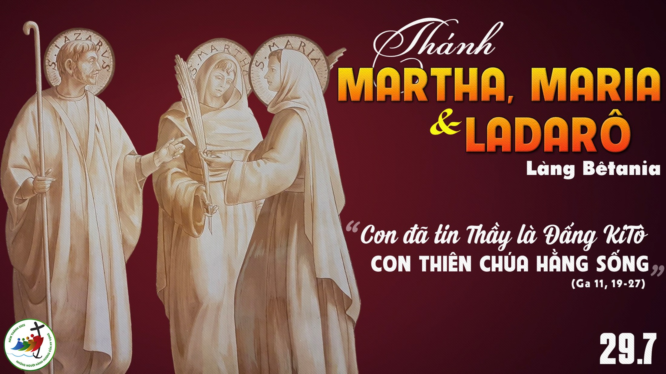

Slide 19
Bài đọc 1
Nếu chúng ta yêu thương nhau, thì Thiên Chúa ở lại trong chúng ta.
Bài trích thư thứ nhất của thánh Gio-an tông đồ.
DAP CA CN XVI TNA

Slide 20
Đáp ca:
Hãy nghiệm xem Chúa tốt lành biết mấy.

Slide 21
Alleluia-alleluia: Chúa nói : Tôi là ánh sáng thế gian. Ai theo tôi, sẽ nhận được ánh sáng đem lại sự sống. Alleluia.

Slide 24
Thứ Tư
Sau Chúa Nhật VII Thường niên

Slide 25
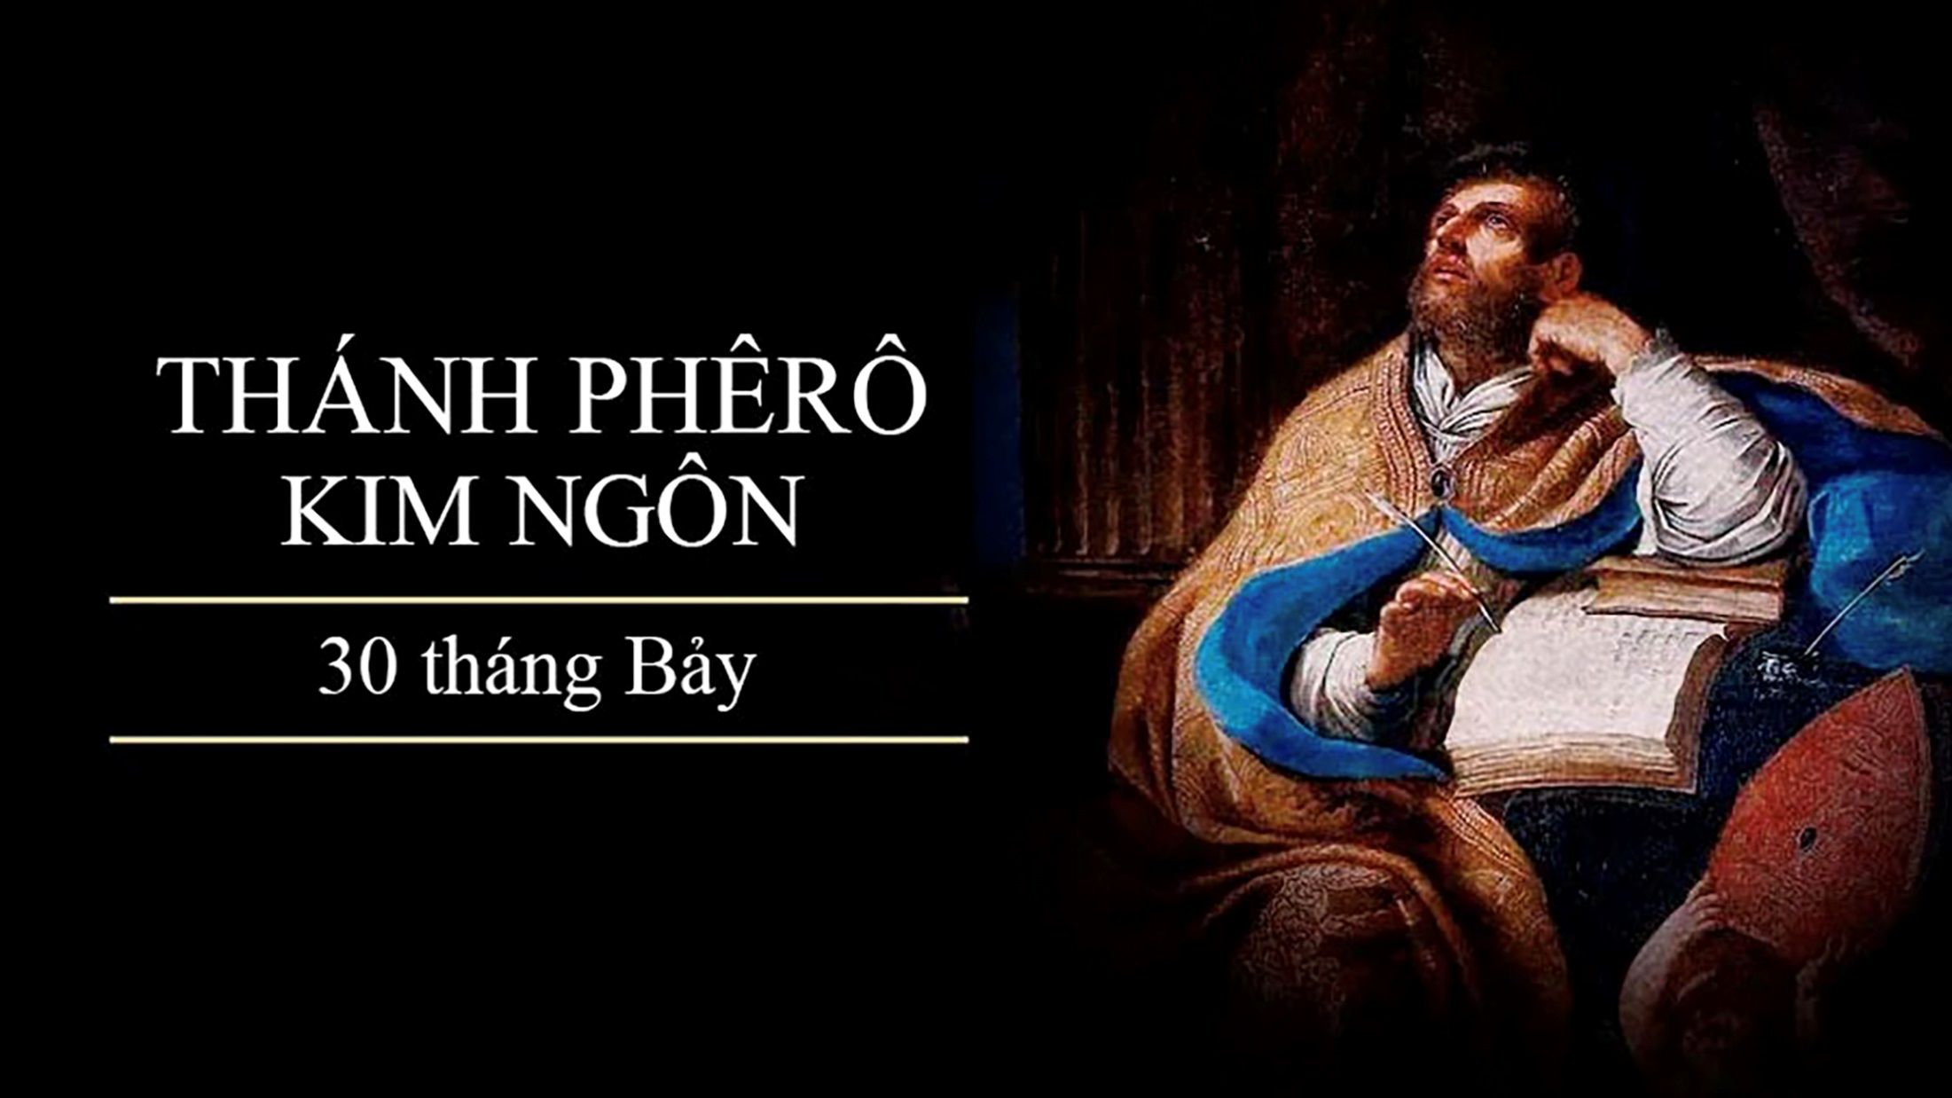

Slide 26
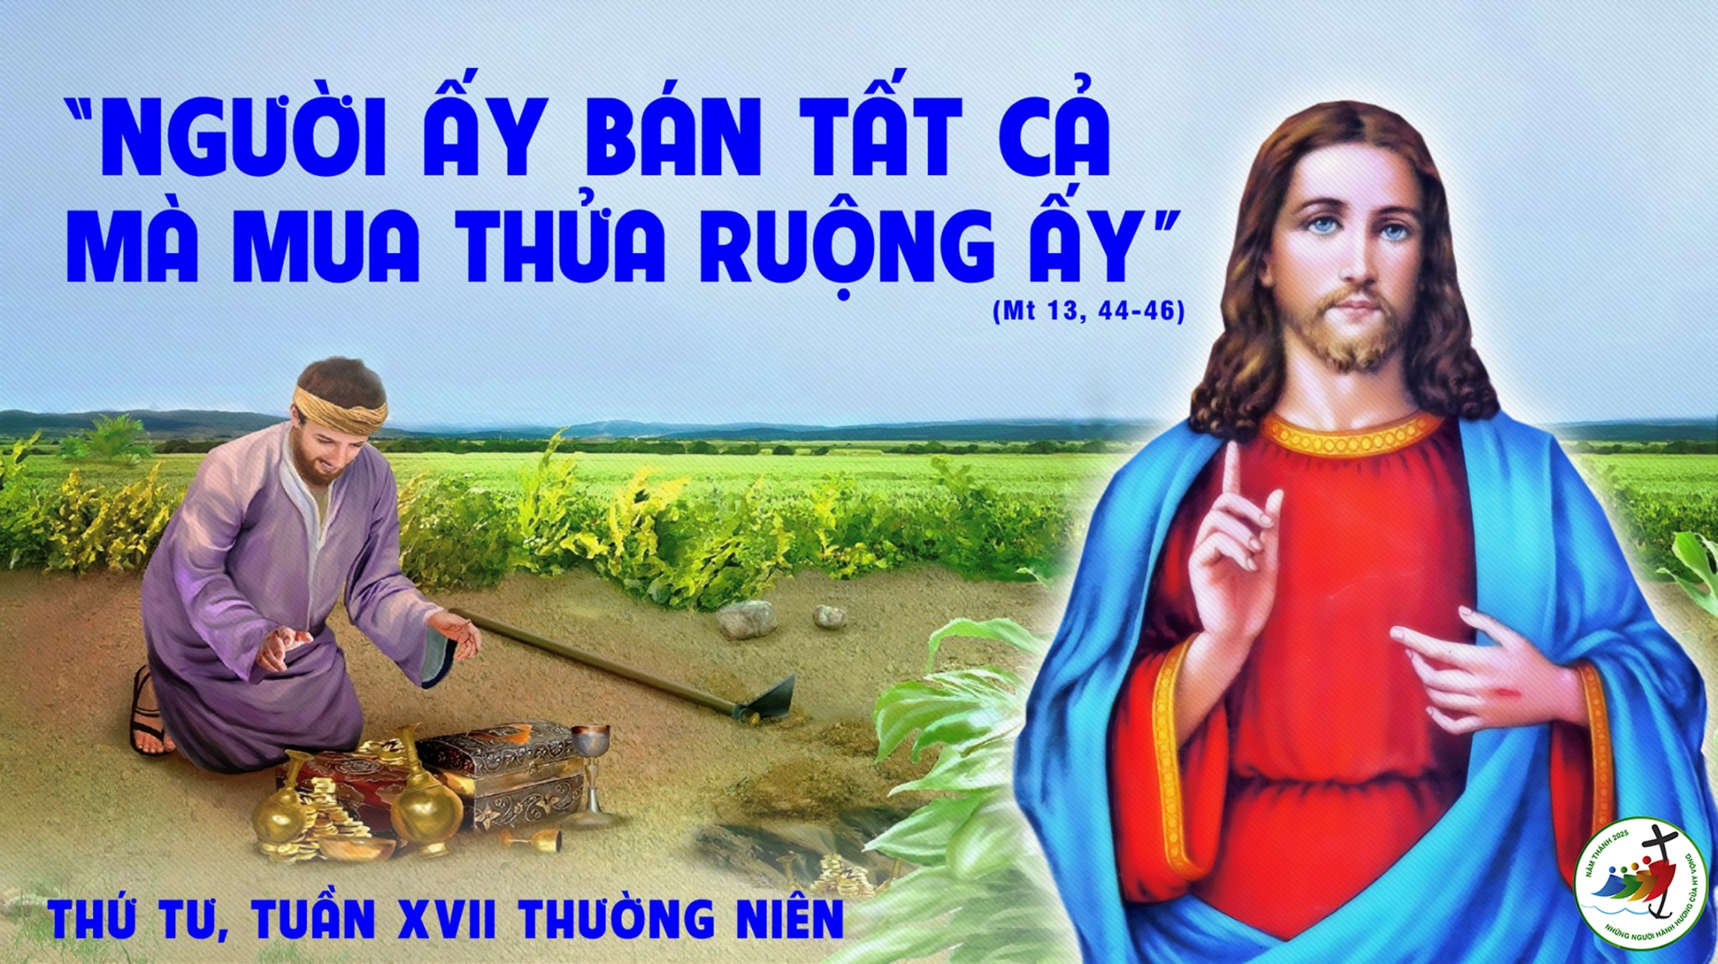

Slide 27
Bài đọc 1
Dân thấy da mặt ông Mô-sê sáng chói, nên họ sợ không dám lại gần ông.
Bài trích sách Xuất hành.
DAP CA CN XVI TNA

Slide 28

Cap ca:
Lạy Chúa là Thiên Chúa chúng con, Ngài quả là Đấng Thánh.
Notes:
ĐÁP CA: HÁT LÊN MỪNG CHÚA MỘT BÀI CA MỚI, VÌ NGƯỜI ĐÃ THỰC HIỆN BAO

Slide 29
Alleluia-alleluia:
Chúa nói: Thầy gọi anh em là bạn hữu, vì tất cả những gì Thầy nghe được nơi Cha Thầy, Thầy đã cho anh em biết. Alleluia.

Slide 32
Thứ Năm
Sau Chúa Nhật XVII
Thường niên

Slide 33
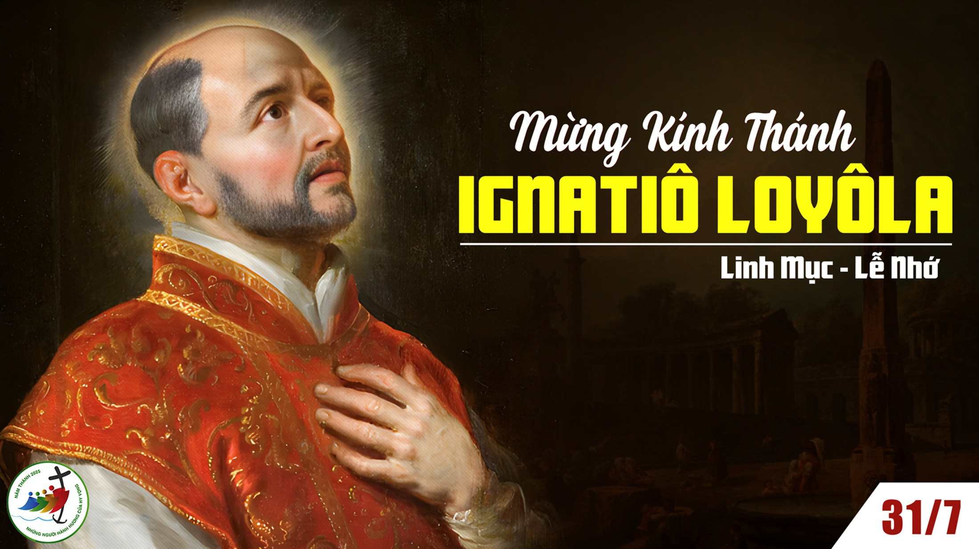

Slide 34
Bài đọc 1
Đám mây che phủ Lều Hội Ngộ, và vinh quang Đức Chúa đầy tràn Nhà Tạm.
Bài trích sách Xuất hành.
DAP CA CN XVI TNA

Slide 35
Đáp ca:
Lạy Chúa Tể càn khôn, cung điện Ngài xiết bao khả ái.

Slide 36
Alleluia-alleluia:
Lạy Chúa, xin mở lòng chúng con, để chúng con lắng nghe lời của con Chúa. Alleluia.

Slide 37


Slide 39

Thứ Sáu
Sau Chúa nhật XVII thường niên

Slide 40


Slide 41
Bài đọc 1
Đó là các đại lễ của Đức Chúa, là những ngày mà các ngươi phải triệu tập những cuộc họp để thờ phượng Ta.
Bài trích sách Lê-vi.
DAP CA CN XVI TNA

Slide 42

Đáp ca:
Reo lên mừng Thiên Chúa, Đấng trợ lực chúng ta !

Slide 43
Alleluia-alleluia:
Lời Chúa vẫn tồn tại đến muôn thuở muôn đời. Đó chính là Lời đã được loan báo cho anh em như một Tin Mừng.
Alleluia.

Slide 44
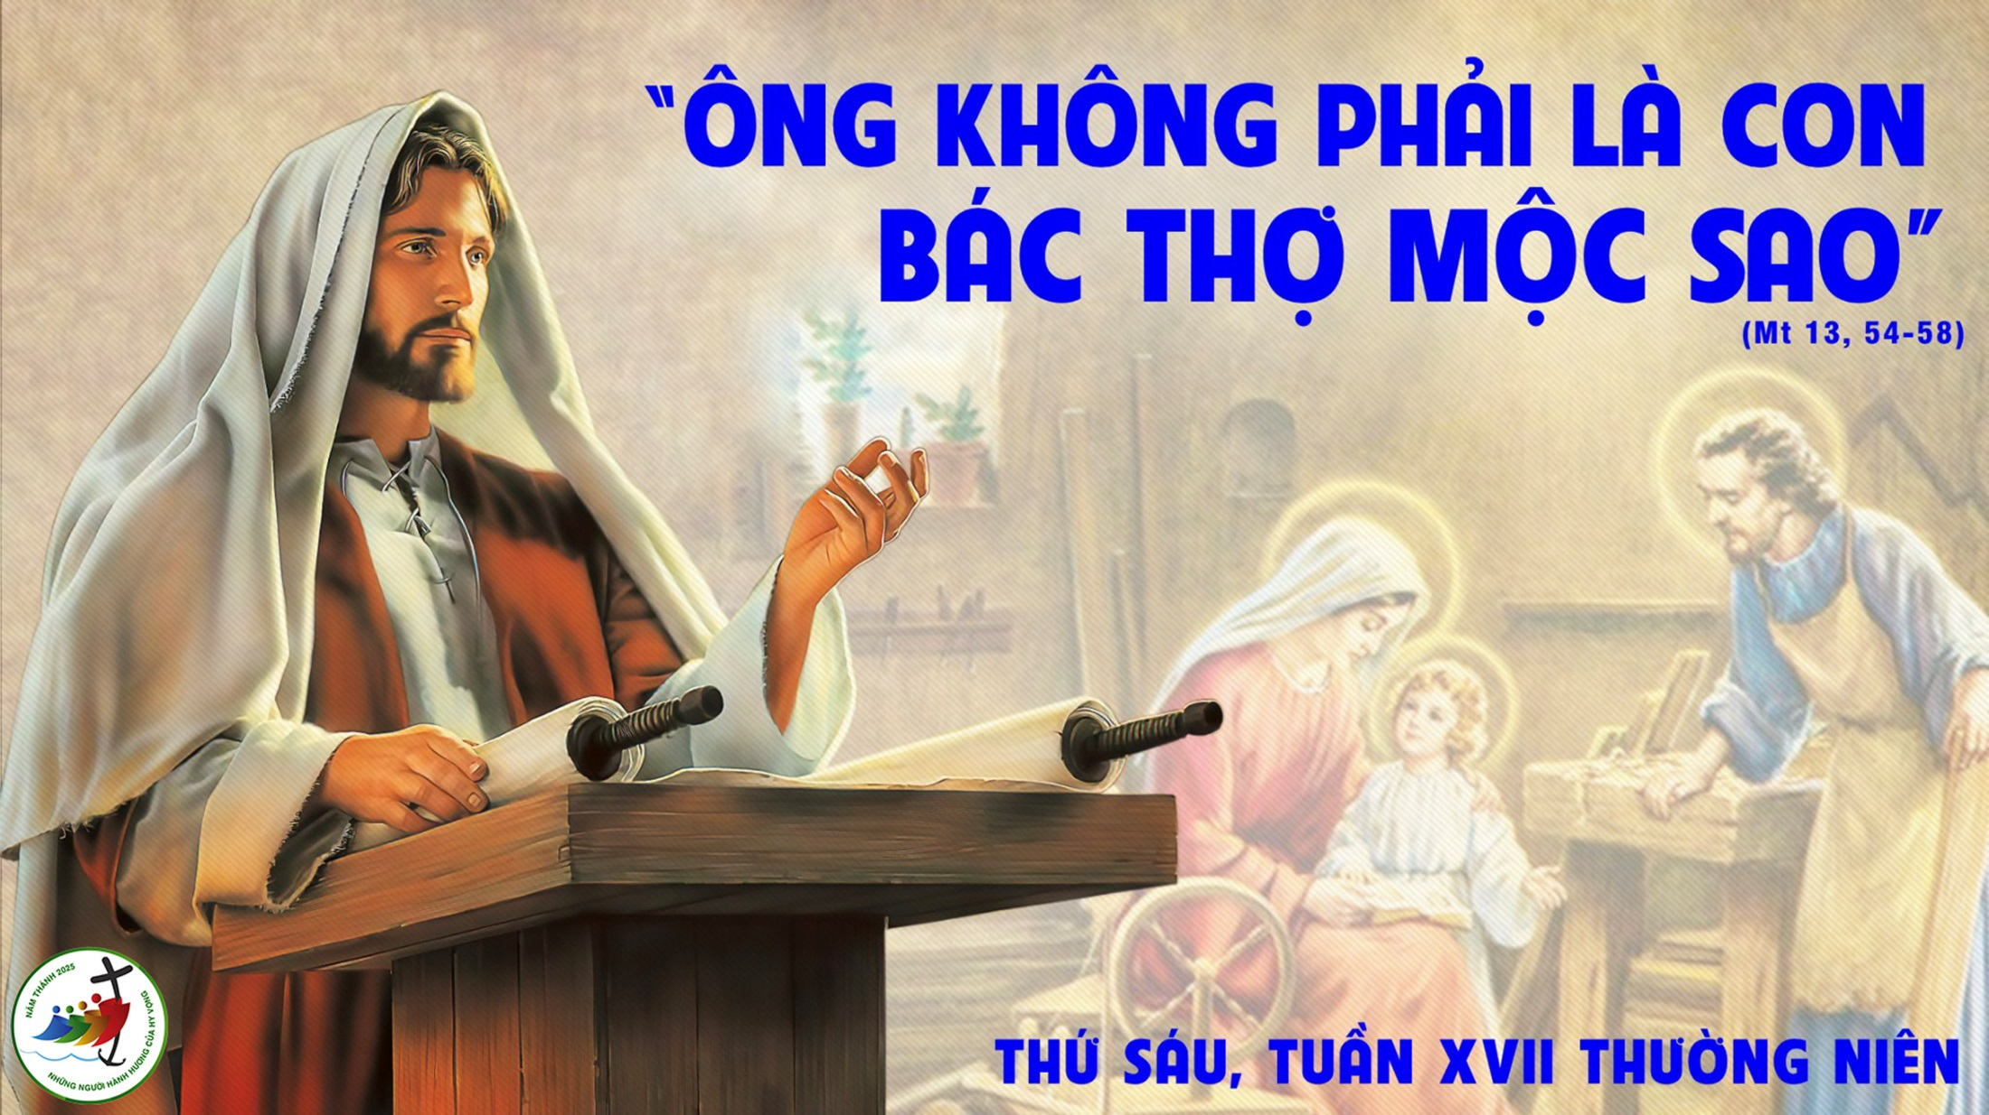

Slide 47
Thứ Bảy
Sau Chúa Nhật XVII
Thường niên

Slide 48


Slide 49
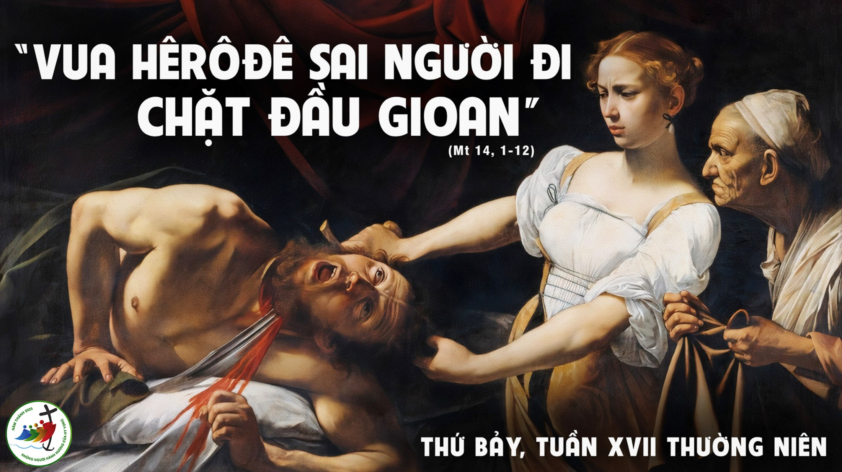

Slide 50
Bài đọc 1
Năm toàn xá, mỗi người trong các ngươi sẽ trở về phần sở hữu của mình.
Bài trích sách Lê-vi.
DAP CA CN XVI TNA

Slide 51

Đáp ca:
Ước gì chư dân cảm tạ Ngài, lạy Thiên Chúa, chư dân phải đồng thanh cảm tạ Ngài !

Slide 52
Alleluia-alleluia:
Phúc thay ai bị bách hại vì sống công chính, vì Nước Trời là của họ.
Alleluia.

